Slide 1
Presentation
暂无内容。
暂无内容。
BIMSA | Spring 2026

Slide 2
Overview of Today's Topics
暂无内容。
• 回顾：Robertson's selection limit and the role of drift.
• 最优选择强度（optimal selection intensity）与有效群体大小（$N_e$）的权衡。
• 种群结构效应：创始人效应（founder effects）与瓶颈（bottlenecks）、种群细分（subdivision）。
• 家系内选择（within-family selection）对长期响应的影响。
• 突变输入（mutational input）驱动的渐近响应（asymptotic response）。
• 如何优化长期与渐近选择响应。

Slide 3
1 Optimal Selection Intensities and Effective Size
1. Optimal Selection Intensities and Effective Size [2.]
2. Founder Effects and Population Subdivision [3.]
3. Within-family Selection and Mutation Response

Slide 4
Tradeoff Between Selection Intensity and Drift
暂无内容。
• Robertson's selection limit：最终响应（ultimate response）取决于 $N_e \bar{\imath}$ 的乘积。
• 公式 (26.22)：$2N_e R(1) = N_e \bar{\imath} \left( \frac{2\sigma_A^2(0)}{\sigma_z} \right)$。
• 降低 $p = N/M$ 增加短期响应，但减少长期响应；存在最优中间 $p$。
• 例：$p=0.50$ 的单代响应不到 $p=0.10$ 的一半，但选择极限是其两倍（200 vs. 90）。

Slide 5
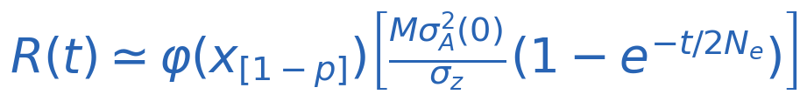
Optimal for Truncation Selection
• 由 $\bar{\imath} = \varphi(x_{[1-p]}) / p$，可得响应表达式 (26.23)：
• 方括号项与 $p$ 无关，响应由 $\varphi(x_{[1-p]})$ 决定，在 $x=0$（即 $p=0.5$）取最大值。
• 随 $M$ 增大，选择极限对 $p$ 的敏感度降低，接近 0.5 的宽范围几乎等价。
• 非正态分布下最优比例仍接近 0.5；连锁不平衡时最优比例略高于 0.5。

Slide 6
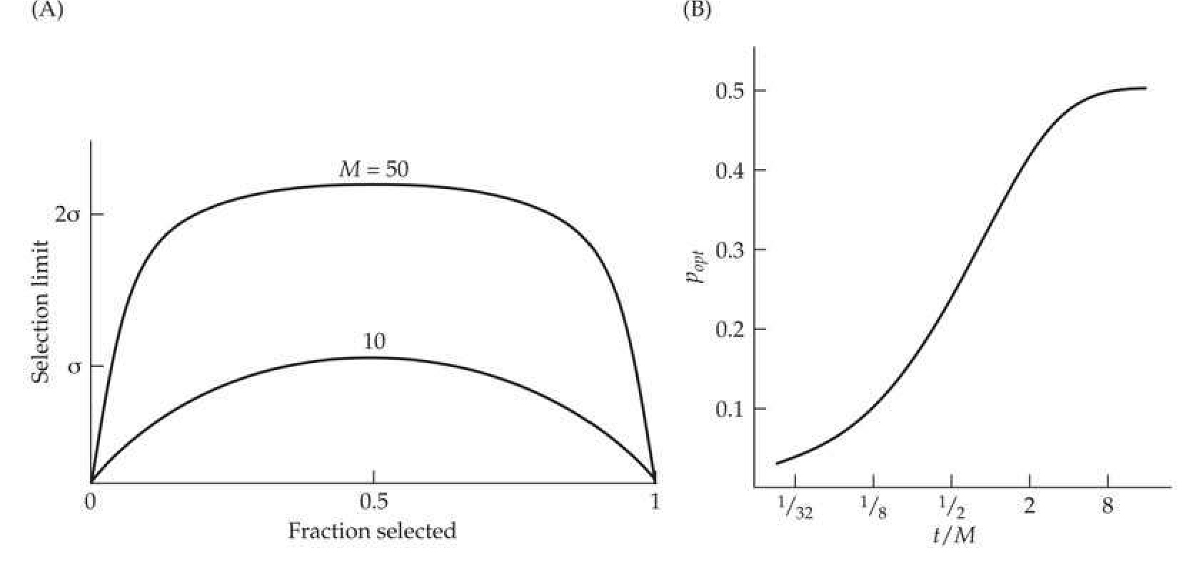
Selection Limit vs. Fraction Saved
• 图 A：选择极限作为被选比例的函数（$M=10,50$）。
• 图 B：最优比例 $p_{opt}$ 是 $t/M$ 的函数。
• 曲线基于公式 (26.23)，取 $M = N_e$。

Slide 7
Effective Population Size Under Selection
$N$ | $\bar{\imath}$ | $N_e$ | $N_e/N$ | $2N_e R(1)$
25 | 0.8 | 20.0 | 0.80 | 161
10 | 1.4 | 6.2 | 0.62 | 87
5 | 1.8 | 2.6 | 0.52 | 47

Slide 8
Optimal as a Function of
暂无内容。
• Robertson (1970b) 给出了最大化第 $t$ 代总响应的最优选择强度。
• 最优比例 $p_{opt}$ 是 $t/M$ 的函数（Figure 26.5B）。
• 短时程（$t/M$ 小）强选择有利；长时程接近 0.5。
• 连锁存在时，最优比例高于预测值，尤其在较大群体中。

Slide 9
Experimental Support for Optimal Intensity
暂无内容。
• Madalena & Robertson (1975)：果蝇胸侧刚毛，$p=0.2$ 优于 $p=0.1$。
• Jones et al. (1968)：腹部刚毛；Ruano et al. (1975)：甲虫产卵；Hanrahan et al. (1973)：小鼠体重。
• 当 $t/M \le 0.2$ 时理论与实验吻合良好；$t/M > 0.2$ 时由于主效等位基因可能出现偏差。
• 未校正 $N_e$ 进一步下降会导致错误的最优比例估计。

Slide 10
2 Founder Effects and Population Subdivision
1. Optimal Selection Intensities and Effective Size [2.]
2. Founder Effects and Population Subdivision [3.]
3. Within-family Selection and Mutation Response

Slide 11
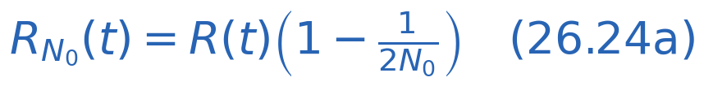
Founder Effects: Basic Principles
• 初始基础群体抽样导致加性方差减少：初始方差为 $[1 - 1/(2N_0)]\sigma_A^2(0)$。
• 弱选择下（无限小模型），期望响应：
• 强选择下稀有有利等位基因的固定概率：
• 瓶颈效应在稀有主效等位基因存在时最严重，但难以预测。

Slide 12
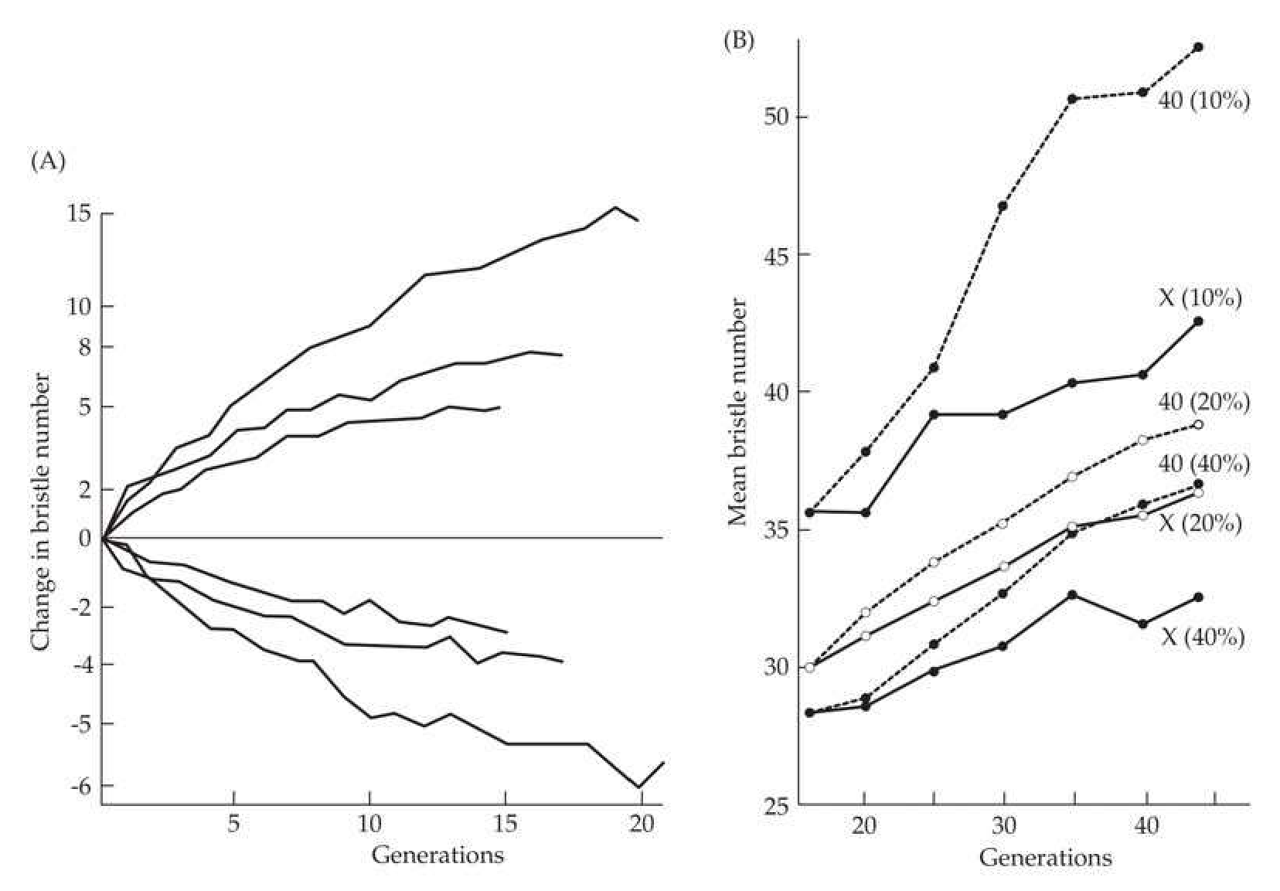
Bottleneck Experiments and Figures
• 图 A：单对亲本瓶颈使响应降低约 30
• 图 B：选择 16 代后瓶颈仍显著降低响应 (Jones et al. 1968)。
• Frankham (1980) 实验：$N_0=2$ 时极限约为非瓶颈群的 0.69--0.72，接近预测 0.75。

Slide 13
Population Subdivision and Long-term Response
• Robertson (1960a)：仅有加性方差时，细分不影响选择极限。
• Maruyama (1970)：任何细分方式的极限相同，前提是不进行系间选择。
• 存在非加性方差时，细分可能提高极限：隐性纯合、上位组合的固定。
• Wright vs. Fisher 结构：加性下两者相当；隐性下 Wright 结构更优；上位性下取决于具体情况。

Slide 14
Subdivision, Inbreeding, and Recessive Alleles
暂无内容。
• Caballero et al. (1991) 提出全同胞交配方案，以增加隐性等位基因的固定概率。
• 偏离 Hardy-Weinberg 的度量 $f$：

Slide 15
Tradeoff Between Selection Intensity and Drift - Key Points
• 进一步展开：Robertson's selection limit：最终响应（ultimate response）取决于 $N_e \bar{\imath}$ 的乘积。
• 进一步展开：公式 (26.22)：$2N_e R(1) = N_e \bar{\imath} \left( \frac{2\sigma_A^2(0)}{\sigma_z} \right)$。
• 进一步展开：降低 $p = N/M$ 增加短期响应，但减少长期响应；存在最优中间 $p$。
• 进一步展开：例：$p=0.50$ 的单代响应不到 $p=0.10$ 的一半，但选择极限是其两倍（200 vs. 90）。

Slide 16
Optimal for Truncation Selection - Example Walkthrough
• 进一步展开：由 $\bar{\imath} = \varphi(x_{[1-p]}) / p$，可得响应表达式 (26.23)：
• 进一步展开：方括号项与 $p$ 无关，响应由 $\varphi(x_{[1-p]})$ 决定，在 $x=0$（即 $p=0.5$）取最大值。
• 进一步展开：随 $M$ 增大，选择极限对 $p$ 的敏感度降低，接近 0.5 的宽范围几乎等价。
• 进一步展开：非正态分布下最优比例仍接近 0.5；连锁不平衡时最优比例略高于 0.5。

Slide 17
Review and Outline
暂无内容。
• 前一部分介绍了长期响应框架与 Robertson 选择极限理论。
• 核心公式：$R(t) = 2N_e R(1) (1 - e^{-t/(2N_e)})$，说明初始方差贡献的饱和行为。
• 本部分将深入三个主题：
• 最大化长期响应的最优选择强度；
• 群体结构（奠基者效应、瓶颈、亚群体）的影响；
• 突变输入所驱动的渐近响应。

Slide 18
Effective Population Size Under Selection - Concept Check
• 围绕 Effective Population Size Under Selection 补充背景、定义与上下文，明确本页讨论范围。
• 解释 Effective Population Size Under Selection 的关键要点，并说明它与前后知识点的联系。
• 结合课堂讲解思路梳理 Effective Population Size Under Selection 中需要重点掌握的结论。
• 从适用条件、比较关系和常见误区三个角度复习 Effective Population Size Under Selection。

Slide 19
Optimal as a Function of - Application Notes
• 进一步展开：Robertson (1970b) 给出了最大化第 $t$ 代总响应的最优选择强度。
• 进一步展开：最优比例 $p_{opt}$ 是 $t/M$ 的函数（Figure 26.5B）。
• 进一步展开：短时程（$t/M$ 小）强选择有利；长时程接近 0.5。
• 进一步展开：连锁存在时，最优比例高于预测值，尤其在较大群体中。

Slide 20
Experimental Support for Optimal Intensity - Detailed Explanation
暂无内容。
• 进一步展开：Madalena & Robertson (1975)：果蝇胸侧刚毛，$p=0.2$ 优于 $p=0.1$。
• 进一步展开：Jones et al. (1968)：腹部刚毛；Ruano et al. (1975)：甲虫产卵；Hanrahan et al. (1973)：小鼠体重。
• 进一步展开：当 $t/M \le 0.2$ 时理论与实验吻合良好；$t/M > 0.2$ 时由于主效等位基因可能出现偏差。
• 进一步展开：未校正 $N_e$ 进一步下降会导致错误的最优比例估计。

